Slide 1
Diabeteksen hoidon seuranta
Diabeteks

Slide 2
Diabeetikoilla seurataan:
Oireita
Verensokeria
Rasva-arvoja
Painoa
Jalkojen terveyttä
Suun terveyttä
Insuliinin pistopaikkoja
Verenpainetta
Silmänpohjien terveyttä
Munuaisten toimintaa

Slide 3
Seuranta
Hyvässä hoitotasapainossa olevia ja alkuvaiheen diabeetikoita 6-12 kk välein vähintään HbA1c mittauksin. (ks. taulukko)
Seurantakäynnit sovitaan yksilöllisesti (diabeteksen kesto, potilaan ikä).
Jos haasteita, vastaanottokäynnit 2-4kk välein.
Kerran vuodessa kattavampi tarkastus ja tuen tarpeen arviointi.
https://www.terveyskyla.fi/diabetestalo/tietoa/diabeteksen-seuranta/seurantakäynnit-ja-tutkimukset/aikuisen-seuranta-ja-tutkimukset

Slide 4
HbA1c
HbA1c-arvo kertoo, kuinka paljon glukoosia eli sokeria veren punasolujen hemoglobiiniin on tarttunut mittausta edeltävinä viikkoina
Yleensä tavoite alle 53 mmol/l (7%).
(Jos ei esiinny matalan verensokerin ongelmia, voi olla matalampikin eli alle 47 mmol/l (alle 6.5%)
40% kustannuksista voisi laskea, jos KA HbA1c laskisi 9% → 8%!!

Slide 5
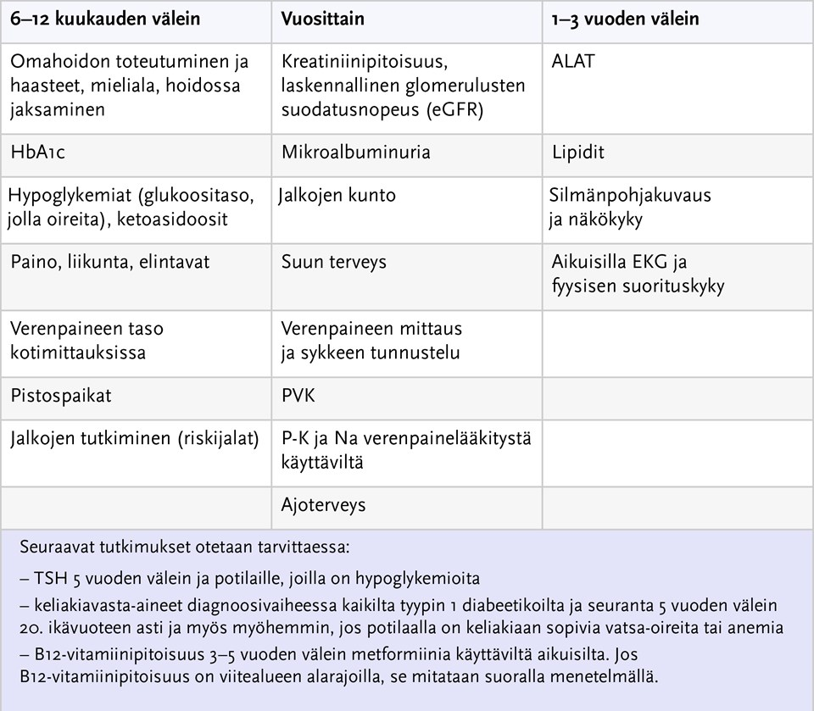

Slide 6


Slide 7
Psykososiaalinen tuki
Diabeteksen ja sen hoidon mieltäminen osaksi elämää on jatkuva prosessi
Omahoitoinen ja yksilöllinen sairaus
VS arvot voivat vaikuttaa myös mielialaan ja jaksamiseen
Psykososiaalisen hyvinvoinnin ja omahoidon voimavarojen tukeminen! (ks KäypäHoito)
Tarvittaessa ohjaus mielenterveyden alan ammattilaisen vastaanotolle.

Slide 8
Elintapojen psykologia
Monesti ongelmana se, että tietoa tarjotaan liikaa kerralla. Liian yksityiskohtaisesti ja hetki kaukana tilanteesta, jolloin tietoa pitäisi käyttää.
TIETO= tiedon antajan toimintaa, joka ei välttämättä aktivoi.
Looginen ajattelu luo ongelman → Jos et pidä jostain, pyri siitä eroon → jolloin ei-toivotut tunteet/ajatukset/muistot yritetään tukahduttaa.
Käyttäytymisterapiasta voi olla apua. Esim. HOT/ACT→ lähtökohtana arvot (merkitys elämälle) → pohditaan keinoja, joilla voi toteuttaa arvojensa mukaista elämää.
Pyritään myös työskentelemään tunteisiin / ajatuksiin liittyvien esteiden kanssa.
http://www.joustavamieli.com/p/esittely.html

